Slide 1
Kamera izleme sistemi
mikrodenetleyiciler

Slide 2
Ne işe yarar ?
Arduino uno ve esp8266 arasındaki bağlantılar yapıldıktan sonra Python görüntü işleme programı çalıştırılır.
Kameradan görüntü işleme yardımıyla kişi sayısını alınır. Tespit edilen kişi sayısına göre LED’ler yanar.
ESP8266 sayesinde kullanıcı, sistem ile uzaktan etkileşime izin verir. Kamera bilgileri kullanıcılara iletilir.

Slide 3
Kullanılan teknolojiler

Slide 4
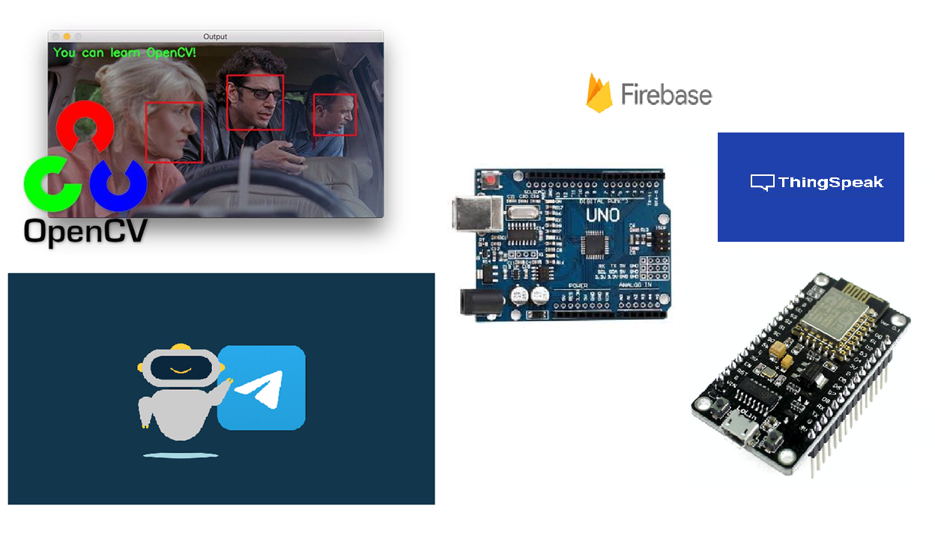

Slide 5
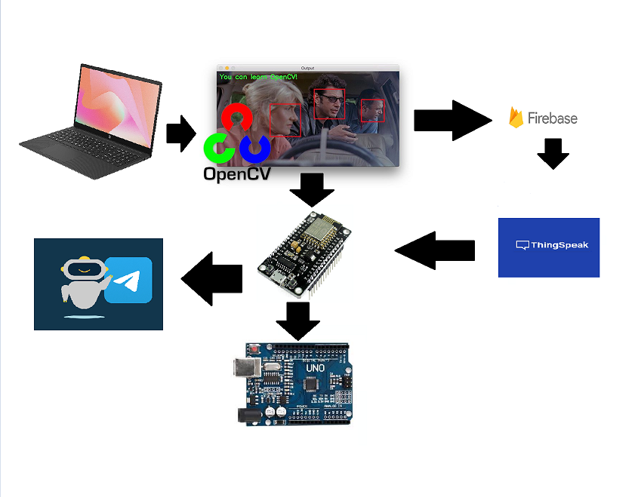
iletişim

Slide 6
Python ile görüntü işleme programı detayları
3 farklı thread’den oluşur.
Main thread: Kişi sayısını tespit eder.
Thread1: Ekranda gözüken görüntüyü firebase’e yükler. İndirme bağlantısını Thingspeak’e gönderir.
Thread2: Tespit edilen kişi sayısını com port yardımıyla esp8266’ya gönderir.

Slide 7
Arduıno uno
Programdan gelen kişi adedini com port üzerinden alarak led yakar.
Kişi sayısının tek ve çift olma durumuna göre timer kullanılarak; tekse led yakması, çift ise ledi söndürmesi sağlanır.

Slide 8
Esp8266 (nodemcu)
Wifi işlemleri
Port üzerinden kişi sayısı gelir ve bu bilgiyi Arduino unoya iletir.
Telegram işlemleri
Firebase işlemleri
Thingspeak işlemleri

Slide 9
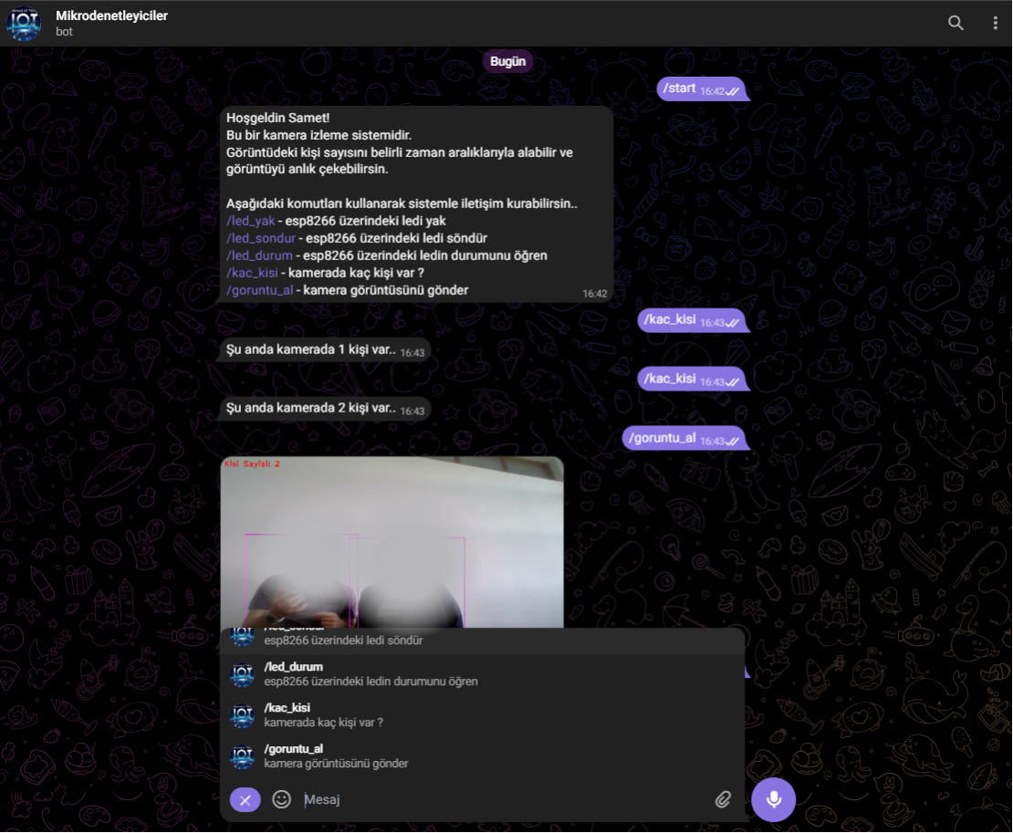

Slide 10
Arduıno unodan esp8266’ya veri gönderme avantajı ve dezavantajı
Avantaj
LED’de süre bakımından daha hızlı tepki verme
Dezavantaj
Hatalı veri gönderimi

Slide 11
Esp8266’dan arduıno unoya gönderme avantajı ve dezavantajı
Avantaj
Doğru veri gönderimi
Dezavantaj
Esp8266 içerisinde wifi işlemleri yapıldığı için LED’lerin tepki verme süresi geç
Tercih edilen bağlantı şeklidir.

Slide 12

Beraber kullanalım
@mikrodenetleyiciler_bot

Slide 13
Ahmet samet Özalp 202113171084

